Slide 1
Università degli Studi di Napoli Federico II
Corso di Laurea in “Ingegneria Civile”
Modulo di Materiali da Costruzione
Anno accademico 2015-2016
Leganti aerei

Slide 2
Definizioni e generalità
Leganti inorganici = colle minerali
I leganti sono materiali che, impastati con acqua e inizialmente allo stato plastico e lavorabile, induriscono progressivamente acquistando alla fine la consistenza di un materiale lapideo (pietra).
Allo stato plastico i leganti manifestano subito la proprietà di aderire al supporto sul quale sono applicati (adesione) e di non deformarsi o scorrere sotto l’azione del proprio peso (coesione interna)

Slide 3
Possono essere utilizzati in ambienti umidi o subaquei
calce aerea +
materiali ad attività
pozzolanica
CLASSIFICAZIONE
DEI LEGANTI
Portland
idraulici
Cementi
pozzolanico
C. d’aggiunta
d’alto forno
Leganti
naturale
calce idraulica
artificiale
Grassello di calce
calce aerea
aerei
Calce idrata in polvere
Possono essere utilizzati solo in aria
gesso

Slide 4
Caratteristiche generali dei leganti
sono prodotti attraverso la cottura di materie prime naturali (rocce) ottenendo materiali termodinamicamente instabili e, quindi, chimicamente attivi;
sono utilizzati sotto forma di polveri finemente macinate, umide o asciutte;
in fase di utilizzo le polveri sono impastate con acqua e, tranne il gesso, con aggregati fini (sabbie):
Legante + acqua = pasta
  Legante + acqua + sabbia = malta
  Legante + acqua + sabbia + aggregato grosso = conglomerato o calcestruzzo

Slide 5
Caratteristiche generali dei leganti
  Le polveri interagiscono chimicamente con l’acqua per formare prodotti termodinamicamente stabili;
  il processo durante il quale si svolge la suddetta trasformazione viene, per convenienza, suddiviso in due fasi successive di presa ed indurimento:
  - durante la presa si arriva alla perdita di lavorabilità dell’impasto
  - durante l’indurimento avviene il progressivo aumento della resistenza meccanica;
  ogni tipo di legante ha un suo particolare meccanismo di presa ed indurimento.

Slide 6
gesso

Slide 7
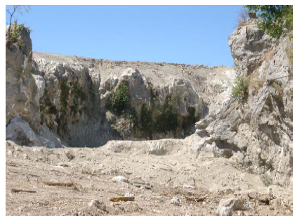
Cava di gesso in
Murisengo (Al)

Slide 8
Gesso: cottura e macinazione
Il gesso come legante è ottenuto attraverso la cottura di una pietra naturale nota come “pietra da gesso”.
Il componente mineralogico che caratterizza questa pietra è il solfato di calcio biidrato: CaSO₄.2H₂O.
Solfato di calcio emidrato
Solfato di calcio anidro o anidrite (solubile)
Dalla macinazione del prodotto di cottura si ottiene il gesso da opera, formato principalmente dal solfato di calcio emidrato (più pregiato) e dal solfato anidro che si forma nelle parti più calde del forno.

Slide 9
Gesso: messa in opera
La polvere di gesso viene messa in opera impastandola con sola acqua, in opportune quantità.
Gesso: reazione di idratazione
Il prodotto dell’idratazione è lo stesso del prodotto naturale di partenza, almeno da un punto di vista chimico.
Il prodotto di idratazione ha la consistenza di un materiale lapideo, anche se le proprietà meccaniche non sono elevate.
Allo stesso risultato non si sarebbe potuto giungere preparando, mettendo in opera e facendo asciugare un impasto di acqua e pietra da gesso, anche se finemente macinata.

Slide 10
Meccanismo di indurimento del gesso

Slide 11
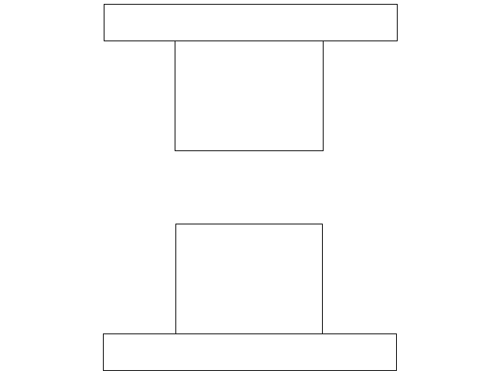
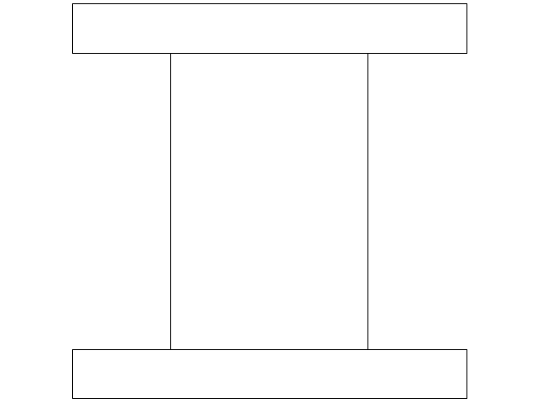
Lavoro di frattura - Energia superficiale
F
W
F
Il lavoro da spendere (W) per portare il provino a frattura è tanto maggiore quanto maggiore è la forza dei legami da rompere.
Il lavoro speso dalla macchina rimane accumulato sotto forma di “energia superficiale γ ” [J/m²].

Slide 12
Energia superficiale e forze di adesione
Per creare superfici di frattura occorre spendere una quantità di energia che è proporzionale all’estensione della superficie creata (ΔA) e alla intensità dei legami spezzati: W= γ ΔA.
Le superfici di separazione tra fasi diverse sono caratterizzate da un eccesso di energia dovuto alla non completa saturazione dei legami degli atomi di interfaccia.
L’energia spesa potrebbe essere teoricamente recuperata attraverso un processo spontaneo di ricomposizione dei legami.
F
???
???
Superfici di frattura
F

Slide 13
Energia superficiale e forze di adesione
In realtà ciò non avviene solo perché le superfici di frattura non sono perfettamente combacianti.
Tuttavia nei punti di contatto si stabiliscono forze di adesione (legami chimici).
Più le superfici sono lisce maggiore è il numero di punti di contatto maggiore sarà la adesione tra le superfici.

Slide 14
Lavoro di macinazione. Energia superficiale
Il lavoro da spendere (W) per ottenere una polvere, a parità di forza dei legami, è tanto maggiore quanto maggiore è il grado di macinazione (minore dimensione delle particelle e maggiore estensione della nuova superficie creata).
W
MACINAZIONE
COMPATTAZIONE
?????
E’ possibile trasformare una polvere in un corpo monolitico dotato di resistenza meccanica?

Slide 15
Energia superficiale e forze di adesione
Le forze di adesione si esplicano nei punti di contatto e sono indipendenti dalle masse a contatto: due particelle a contatto si comportano allo stesso modo di due corpi più voluminosi.
Le diversità di comportamento tra masse piccole e grandi si evidenzia in relazione a forze esterne e al loro rapporto con le forze di adesione.
Al di sotto di una dimensione critica (Dc ≅ 20μm) le forze di adesione diventano prevalenti e la particella resta legata alla particella più grande.
La forza peso prevale sulla forza di adesione
Per D > Dc ⇒ SABBIA
Per D < Dc ⇒ POLVERE

Slide 16
Sabbie e polveri
Comportamento di una sabbia in mucchio
Le forze di adesione sono trascurabili rispetto alla forza peso
Le sabbie scorrono facilmente attraverso orifizi anche piccoli (es. clessidra).
Le particelle scorrono sotto l’azione della forza di gravità, riempiendo in maniera ottimale i vuoti
La densità apparente di una sabbia mono-dispersa e ben assestata è praticamente costante e non dipende dalle dimensioni delle particelle.
Una sabbia non può essere compattata per pressatura meccanica.
Comportamento di una polvere in mucchio
Le forze di adesione prevalgono sulla forza peso per cui le particelle formano un corpo unico deformabile plasticamente
Le polveri scorrono male attraverso gli orifizi
Le forze di adesione impediscono alle particelle di assestarsi per cui la densità apparente è bassa
La densità apparente diminuisce al diminuire della dimensione le particelle
La densità apparente può aumentare per effetto della costipazione meccanica che aiuta ad eliminare i vuoti tra le particelle spezzando le forze di adesione e superando le asperità di forma
Una polvere pressata energicamente in uno stampo si trasforma in un sistema rigido perché aumentano le superfici di contatto tra le particelle.

Slide 17
Sabbie e polveri
Macinazione spinta
Macinazione grossolana
Sabbia
Sono pochi i punti di contatto tra i granelli attraverso cui si esplicano le forze di adesione.
La pressatura non aumenta I punti di contatto e non fa diminuire gli spazi tra i granelli.
Le forze di adesione sono trascurabili rispetto alle forze di massa e non sono sufficienti garantire compattezza e resistenza meccanica.
Polvere
Aumentano i punti di contatto e diminuiscono gli spazi tra le particelle.
La pressatura trasforma la polvere in una massa compatta in cui le particelle sono legate attraverso forze di adesione ormai prevalenti sulle forze di massa.

Slide 18
Solidificazione
per raffreddamento a
T = Tf
fuso
solido
Solido macrocristallino
T < Tf
Effetto del sottoraffreddamento sulla microstruttura
T << Tf
Solido microcristallino

Slide 19
Processo di precipitazione di un solido da una soluzione satura
In analogia con il processo di solidificazione:
- da una soluzione leggermente sovrassatura precipitano pochi cristalli di soluto di grosse dimensioni;
- da una soluzione fortemente sovrassatura precipitano molti cristalli di soluto di piccolissime dimensioni

Slide 20
Gesso: meccanismo di presa ed indurimeto
Le fasi termodinamicamente instabili sono più solubili delle corrispondenti fasi stabili.
  Per esempio: Solubilità del gesso emidrato = 10 g/l
  Solubilità del gesso biidrato = 2 g/l
Nell’acqua d’impasto avviene la progressiva dissoluzione del gesso emidrato, più solubile, e la successiva precipitazione, dalla soluzione sovrassatura, del gesso biidrato, meno solubile;
Il processo di dissoluzione precipitazione va avanti fino alla completa trasformazione dell’ emiidrato in biidrato;
il solfato biidrato precipita sotto forma di un elevatissimo numero di microcristalli aghiformi, fittamente intrecciati e saldati gli uni agli altri nei punti di contatto attraverso legami chimici (forze di adesione);
il risultato è la formazione di un sistema rigido meccanicamente resistente.

Slide 21
Gesso: meccanismo di presa ed indurimeto
Acqua d’impasto
Granello di gesso emidrato
Gesso indurito
asciutto e poroso
Gesso biidrato microcristallino

Slide 22
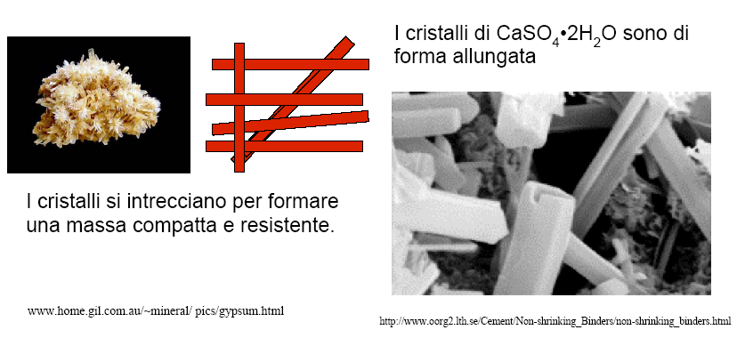

Slide 23
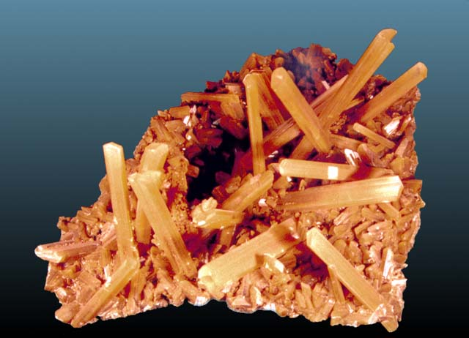

Slide 24
Presa ed indurimento del gesso
La trasformazione della pasta di gesso avviene secondo un unico meccanismo che inizia al momento della formazione dell’impasto e termina quando tutto il gesso si è chimicamente trasformato in gesso biidrato.
Non è pertanto possibile distinguere tra un meccanismo di presa e uno di indurimento.
Pur tuttavia si può definire un tempo di presa convenzionale basato su misure di consistenza della pasta di gesso mediante l’apparecchio del Vicat.

Slide 25
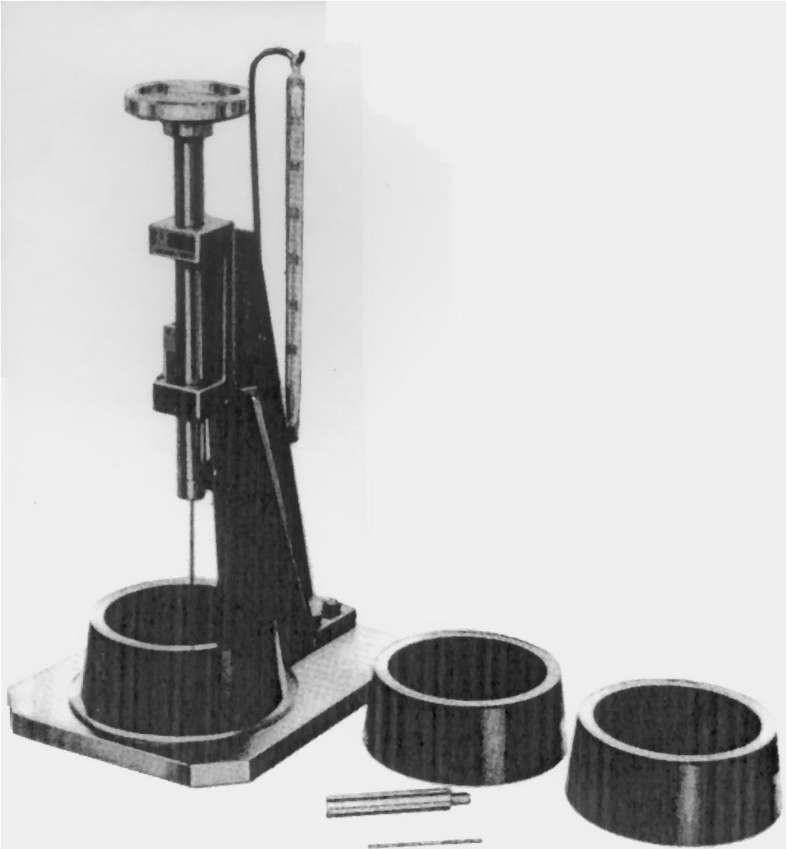
Tempo di presa del gesso: prova con l’apparecchio di Vicat
Stampo
Ago di Vicat
Sonda di Vicat
La presa del gesso termina quando l’ago di Vicat non penetra per più di 0,5mm dalla superficie dell’impasto.

Slide 26
Normalizzazione dell’acqua d’impasto
L’impasto normalizzato è quello che si ottiene aggiungendo polvere di gesso a 300cc di acqua fino alla scomparsa dell’ultimo velo di liquido.
Le norme prevedono tempi di presa di 7 (gesso da muro), 20 (da intonaco) e 40 (da pavimentazione) minuti.

Slide 27
Preparazione dell’impasto da opera
Acqua stechiometrica
Acqua d’impasto
L’acqua di impasto è maggiore di quella stechiometrica e dipende dal grado di lavorabilità richiesto alla pasta.
Effetto del rapporto acqua/gesso sulla resistenza meccanica del gesso indurito.
a/g | 0,45 | 0,6 | 0,8 | 1
σ_{c}, kg/cm² | 230 | 160 | 105 | 65

Slide 28
Caratteristiche ed applicazioni del gesso
Il gesso è un legante aereo perché, a causa della non trascurabile solubilità del gesso biidrato, non può essere utilizzato a contatto con acqua e in ambienti molto umidi.
Le proprietà meccaniche del gesso indurito sono alquanto scadenti e per questo esso non può svolgere funzioni strutturali.
Il gesso durante l’indurimento subisce un aumento di volume tra 0,3 e 1,5% e per questo, a differenza della calce, non necessita di essere miscelato con aggregato fine (sabbia).
In virtù di questa espansione da indurimento il gesso si presta per essere utilizzato per la realizzazione degli strati di finitura di intonaci caratterizzati da ottimo grado di levigazione e compattezza superficiale.
Sempre in relazione a tale espansione il gesso è impiegato come materiale per la realizzazione di calchi e, in ortopedia, per l’immobilizzazione di arti.

Slide 29
Caratteristiche ed applicazioni del gesso
A causa della notevole velocità di indurimento il gesso trova impiego per il fissaggio rapido di infissi e tasselli (non di acciaio comune)
Per le sue caratteristiche termiche (basso coefficiente di conducibilità termica) e fonoassorbenti il gesso trova oggi diffusa applicazione per la realizzazione di pannelli leggeri per pareti divisorie, in genere rinforzati con fibre di vetro o polimeriche e alleggeriti con materiali come argilla espansa o perlite.
Tali pareti fungono altresì da barriera antincendio, in quanto riescono a mantenersi per tempi abbastanza lunghi a temperature non superiori a 120°C, ritardando la propagazione dell’incendio agli ambienti contigui.

Slide 30
Calce aerea

Slide 31
Calce aerea: cottura e spegnimento
La calce come legante è ottenuta attraverso la cottura di rocce calcaree.
Il componente mineralogico che caratterizza queste rocce è il carbonato di calcio: CaCO₃.
Ossido di calcio o calce viva in zolle
La calce viva deve essere trattata con acqua per dare calce spenta (idrossido di calcio).
  Lo spegnimento si rende necessario perché la reazione della calce viva è fortemente esotermica e avviene con notevole aumento di volume.

Slide 32
Spegnimento di una zolla di calce viva
CaCO₃
Zolla di CaO
Grassello di Calce
Ca(OH)₂ + H₂O

Slide 33
in eccesso d’acqua
Grassello di calce
Sospensione acquosa di cristalli di idrossido di calcio
spegnimento
Calce viva
La calce idrata in polvere impastata con acqua forma un grassello di calce
con acqua
stechiometrica
Calce idrata
In polvere

Slide 34
Resa in grassello (RG)
Evaporazine dell’eccesso d’acqua
spegnimento
H₂O + CaO
(W = peso di CaO)
Grassello
V = volume del grassello quando sulla sua superficie compaiono le prime fessurazioni.
V
RG =
[cm³ g⁻¹]
W
1,5 < RG < 2,5 grassello magro
RG > 2,5 grassello grasso

Slide 35
Resa in grassello (RG)
La resa in grassello dipende:
dalla qualità del calcare (presenza di MgCO₃)
dalla cottura insufficiente (carbonato indecomposto)
dalla cottura eccessiva (CaO cotto a morte e poco reattivo).

Slide 36
Indurimento del grassello di calce
La calce è un legante aereo perché ha bisogno dell’anidride carbonica dell’aria per indurire.
  In assenza di CO₂ la calce non indurisce affatto
  In ambiente saturo di CO₂ si ottengono in tempi brevi resistenze meccaniche molto superiori a quella normalmente ottenibili in aria.
In analogia col gesso il prodotto indurito è chimicamente identico alla pietra naturale impiegata per la produzione del legante.
La reazione di carbonatazione della calce è in realtà solo l’effetto complessivo di una serie di fenomeni chimico-fisici che costituiscono il meccanismo di idurimento.

Slide 37
Ruolo dell’acqua d’impasto nel processo di indurimento (carbonatazione).
Nell’acqua sono sempre presenti, come specie disciolte, una significativa quantità di ioni e di gas; tra questi, in particolare, sono presenti:
CO₃⁻² (ione carbonato) (in quantità molto ridotta a causa della bassa solubilità del carbonato di calcio in acqua).
HCO₃⁻ (ione bicarbonato o carbonato acido)
Ca⁺⁺ (ione calcio)
CO₂ (s) (anidride carbonica in soluzione)
L’anidride carbonica disciolta nell’acqua deriva dalla dissoluzione di quella presente nell’aria secondo il seguente equilibrio:
L’anidride carbonica in soluzione reagisce con l’acqua conferendole carattere leggermente acido:

Slide 38
Ruolo dell’acqua d’impasto nel processo di indurimento (carbonatazione).
L’acqua, resa acida dall’anidride carbonica, è in grado di attaccare le rocce carbonatiche (calcaree) con le quali viene a contatto:
Sommando le tre reazioni precedenti si ottiene la reazione complessiva (equilibrio fondamentale tra le specie carbonatiche) :

Slide 39
Ruolo dell’acqua d’impasto nel processo di indurimento (carbonatazione).
Meccanismo di indurimento:
Dissoluzione progressiva della calce
Dissoluzione progressiva della CO₂ dell’aria
Il carbonato di calcio precipita sotto forma di un intreccio fittissimo di microcristalli di neoformazione.

Slide 40
Processo di indurimento (carbonatazione).
H⁺
CO₂ (g)
CO₂ (s)
HCO₃⁻
CO₃⁻²
OH⁻
Ca(OH)₂
CaCO₃
Ca⁺⁺
grassello
calce indurita

Slide 41
Processo di indurimento (carbonatazione).
CO₂(g)
CaCO₃
CO₂(s)
Ca(OH)₂
CO₃⁻⁻
Ca⁺⁺
OH⁻
HCO₃⁻
CO₂(g)
In aria la reazione di carbonatazione avverrebbe molto lentamente e in maniera incompleta a causa dello strato iniziale di carbonato di calcio che impedisce all’anidride carbonica di venire a contatto con la calce residua.
Ca(OH)₂
CaCO₃

Slide 42
Presa e indurimento
La presa della calce corrisponde alla perdita dell’eccesso di acqua di impasto.
La presa e l’indurimento avvengono con una significativa contrazione di volume;
La calce deve essere messa in opera sotto forma di malta (grassello + sabbia)
  Il grassello da solo indurirebbe sotto forma di una polvere poco coerente.
  Il prodotto indurito è costituito da uno scheletro di granelli di sabbia saldati tra loro dal grassello indurito.
La sabbia svolge le funzioni di:
  Contribuire alla resistenza meccanica del prodotto indurito
  Contrastare il ritiro derivante dall’indurimento del grassello;
  Garantire alla malta sempre una sufficiente porosità tale da agevolare la penetrazione dell’aria necessaria alla carbonatazione degli strati più interni della malta.
CO₂
Grassello/Sabbia = 0,5 – 0,3 in volume
Calce idrata = 0,1 – 0,2 in peso
CO₂

Slide 43
Calcinelli: granuli di CaO cotto a morte nel grassello.
Un eccesso di cottura porta alla formazione di CaO sinterizzato a bassa superficie specifica che non si idrata durante il processo di spegnimento ma solo lentamente e dopo che il grassello è stato messo in opera ed si è indurito.
L’aumento di volume conseguente alla loro idratazione ritardata genera tensioni interne e succesive perdite di materiale negli intonaci a calce.
CaO
Ca(OH)₂
H₂O

